Slide 1
Onze Stad app
Commissie BAO 11 juni 2020

Slide 2
Wat is de stadapp?
Communicatieplatform
Digitaal verbinden
Digitaal participeren
Digitaal consumeren

Slide 3
Voor wie?
Handelaars
Verenigingen
Gemeentelijke diensten
Inwoners

Slide 4
Handelaars
Concurreren met webshops
Eigen e-shop of beloningssysteem
Gerichte promo naar (potentiële) klanten

Slide 5
Verenigingen
Digitaal communiceren met (potentiële) leden
Digitaal promo maken voor evenementen
Leden digitaal verbinden

Slide 6
Gemeente
Koppeling Uitkalender
Koppeling afvalkalender
Koppeling e-loket
Wegenwerken
Evenementen
Nieuwsberichten
Meldingen en klachten
Op komst:
Afprakenmodule
Jobs: VDAB en lokaal

Slide 7
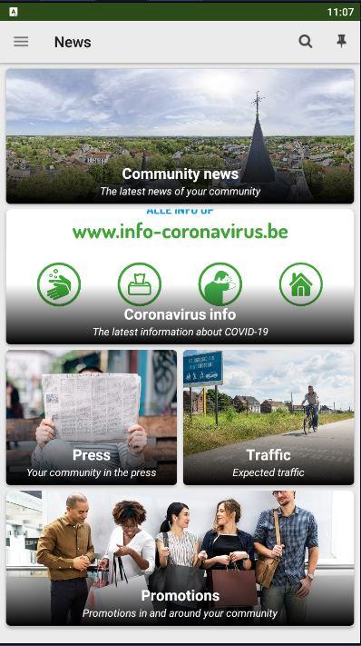
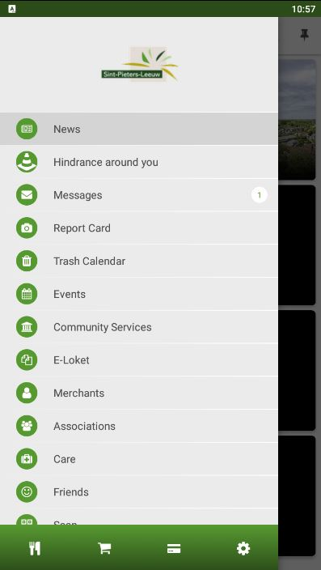

Slide 8
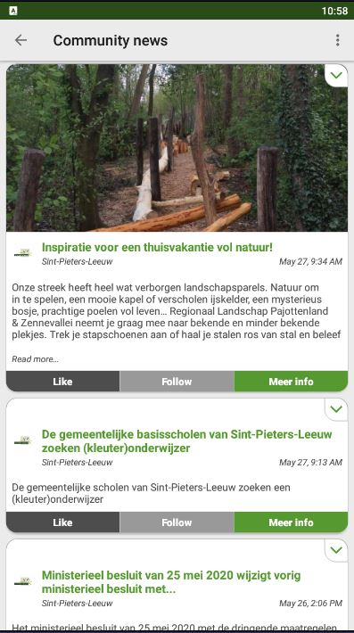
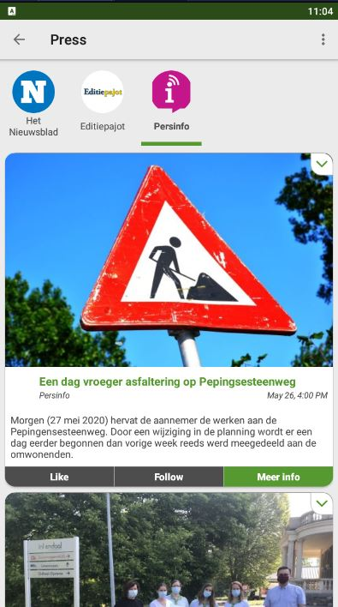

Slide 9
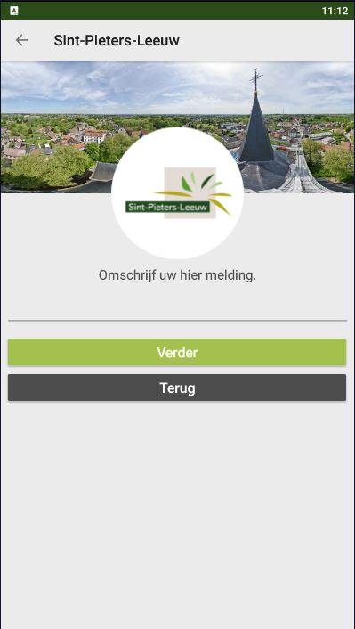
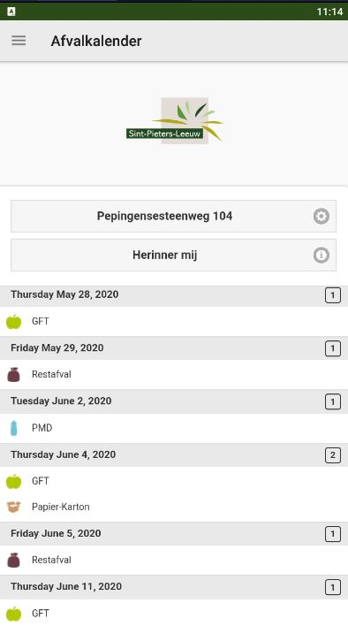

Slide 10
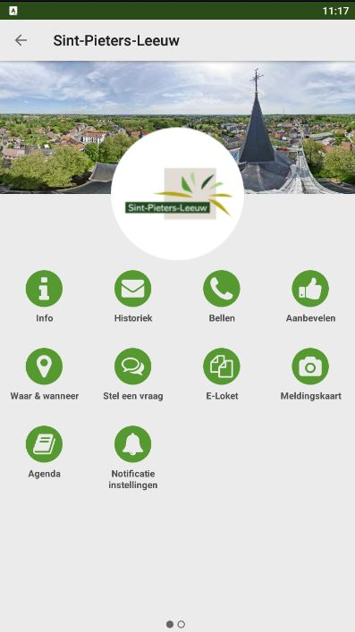
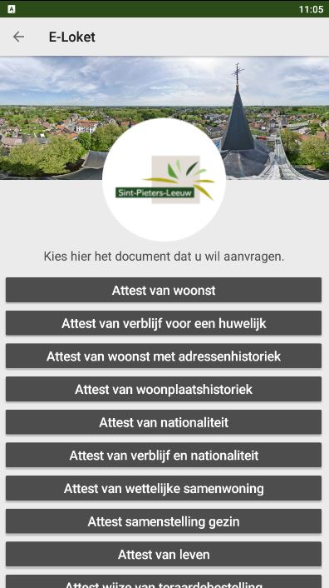

Slide 11
Timing
Demo handelaars/verenigingen
Juli/augustus
Officiële lancering en start promocampagne: 1/09/20

Slide 12
It en Covid -19
Commissie BAO 11 juni 2020

Slide 13
Op dienstniveau
Organisatie van de dienst.
Ze zijn met 5
2 = thuiswerk
3 = thuiswerk van zodra praktisch mogelijk.
Toestellen bewaard in doorgeefkast = quarantaine.

Slide 14
Op organisatieniveau
Focus: Hoe thuiswerk mogelijk maken op de meest efficiënte manier?
Vooraf​
Aanpassing firewall.​
Instellingen VPN-server verfijnd.​
Natting ingeschakeld.​
Compressie uitgeschakeld.​
Routeringen aangepast.​
Testen welke applicaties meteen via VPN kunnen blijven werken.​

Slide 15
Op organisatieniveau
Na start coronamaatregelen​
Webmail verifiëren.​
Q2C connectie van buiten het gemeentelijk netwerk mogelijk gemaakt.​
Enkele webapplicaties laten functioneren via VPN via aanpassingen in firewall. ​

Slide 16
Op organisatieniveau
En dan… klaarmaken van de Pc’s en laptops
Installatie van VPN-client op 47 Pc’s en 92 laptops (totaal 139!).
Op Pc’s wifi-dongle voorzien.
Thuis printen mogelijk gemaakt.

Slide 17
Op organisatieniveau
Resultaat: op 3-tal dagen konden 120 collega’s wiens functie het toelaat met pc of laptop van thuis aan de slag.
➔ Er was ook nazorg nodig want liep het ook wel soms eens fout.

Slide 18
Op organisatieniveau
Ondersteuning
Binnen office 365 Teams opengesteld.
Handleidingen VPN en Teams ter beschikking gesteld.
Headsets aangekocht en verdeeld.
Digitale handtekenmap gepromoot.
Voorbereiding gemeenteraden op afstand.

Slide 19
Op organisatieniveau
En nu
Versnelde uitrol van de laptops
Aankoop 70 laptops & dockingstations
Ter voorbereiding van de inbedding van telewerken.
Thuiswerken mogelijk voor functies die hiervoor in aanmerking komen.

Slide 20
En de scholen?
Ondersteuning door onze ICT-coördinator
Gebruik van Smartschool gefaciliteerd door
Toelichting extra functionaliteiten via instructievideo’s.
Virtuele klas opgericht.
Ieder gezin op Smartschool = hele uitdaging
Iedereen bereikt: nagegaan door zorgco’s.
Mensen met moeilijkheden: geholpen door zorgco’s en schoolteam
Wachtwoorden instellen.

Slide 21
En de scholen?
Hardware: Oprichting “laptopteam”.
Doel: kinderen van kansarme gezinnen voorzien van IT-toestellen.
Donatie 45 laptops door Vandenborre.
Inzamelactie laptops.
Aankoop van 30 tablets.

